Slide 1
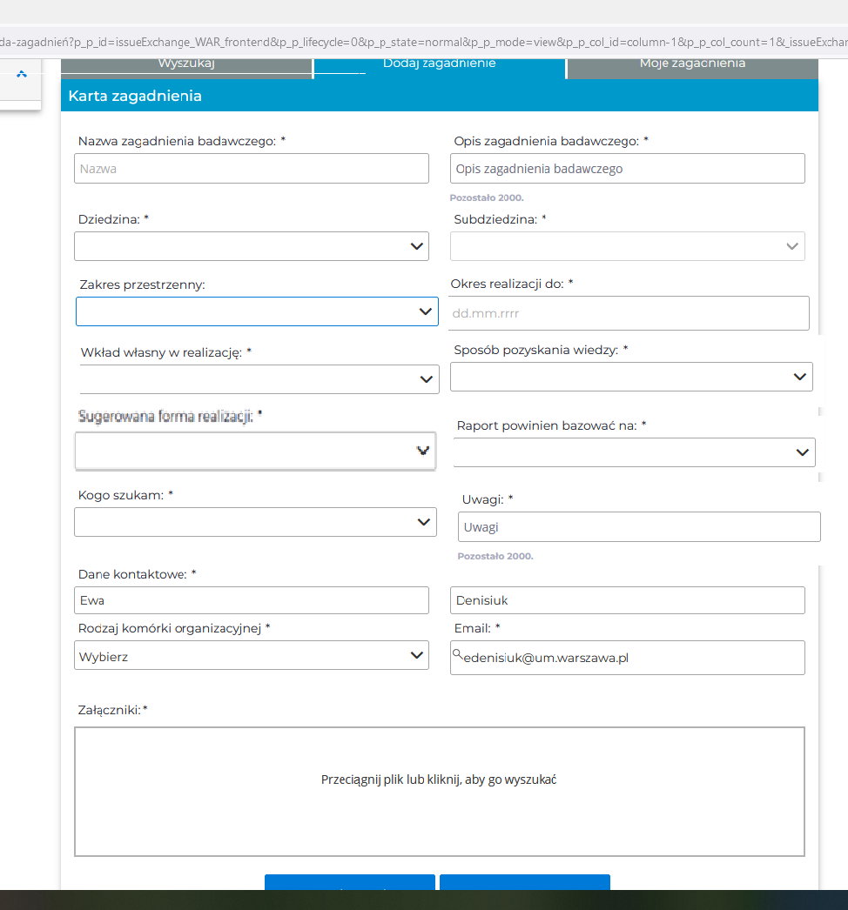
Kolejność pól
Nazwa Opis
Dziedzina Subdziedzina
Wkład własny Sposób pozyskania wiedzy
Realizacja zagadnienia powinna bazować na Sugerowana forma realizacji
Kogo szukam Dodatkowe uwagi
Dane
Załączniki

